Slide 1

动作识别
沈为
上海交通大学人工智能研究院

Slide 2
目录
1
简介
2
数据集和度量
3
C3D

Slide 3
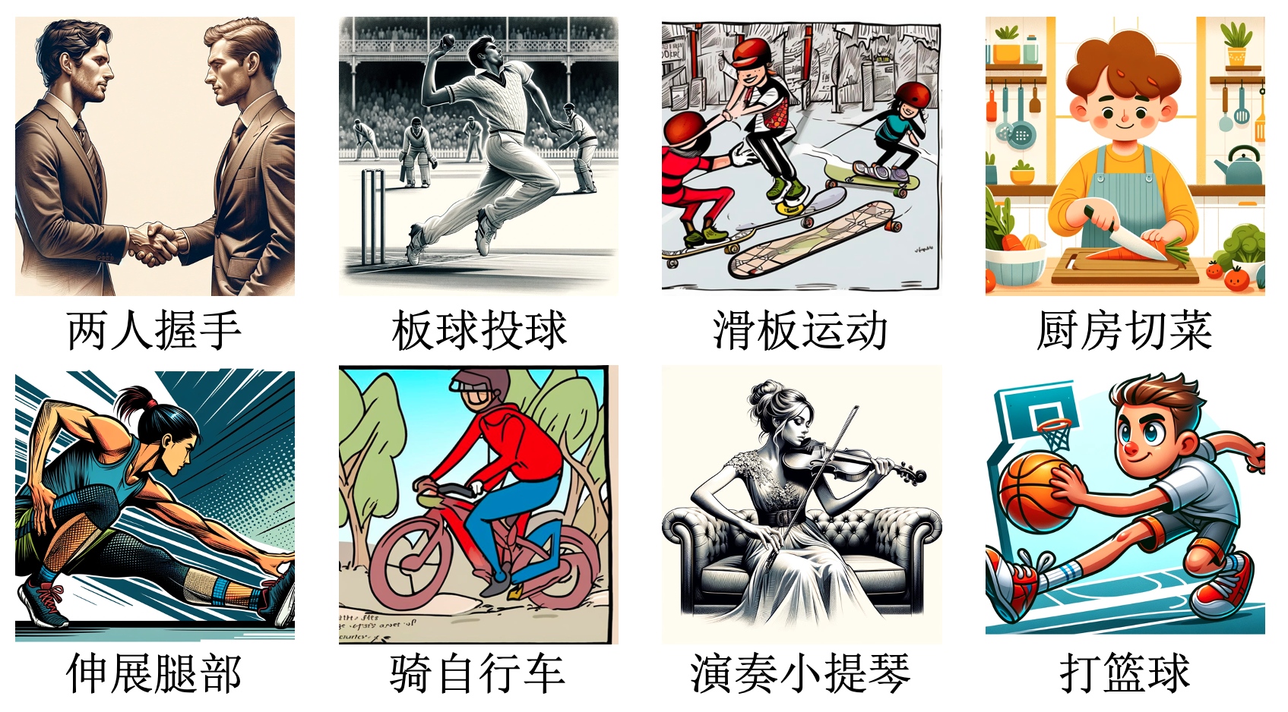
简介
动作识别——识别视频中人类的动作（视频分类）

Slide 4
目录
1
简介
2
数据集和度量
3
C3D

Slide 5
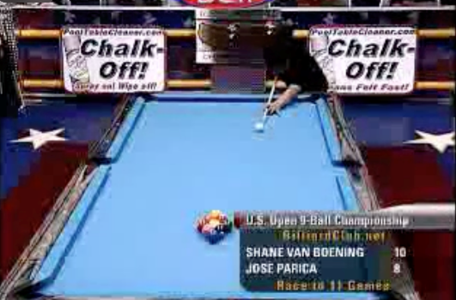
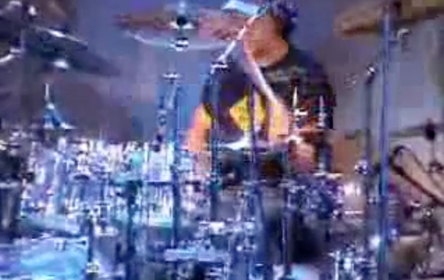
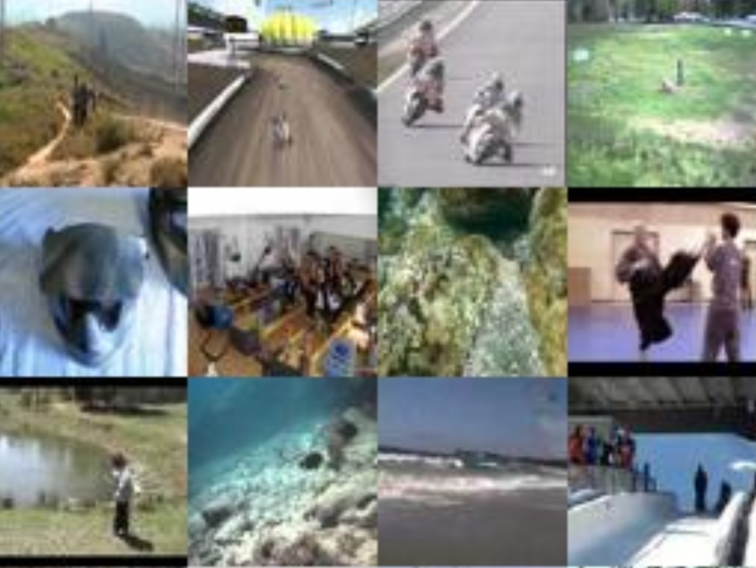
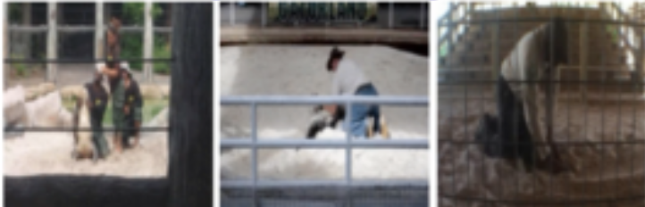
数据集
UCF101数据集
-1.3万+视频序列
-101种动作类别
Sports-1M数据集
-1百万视频序列
-487种动作类别
DeepMind Kinetics-700数据集
-65万+视频序列
-700种动作类别

Slide 6
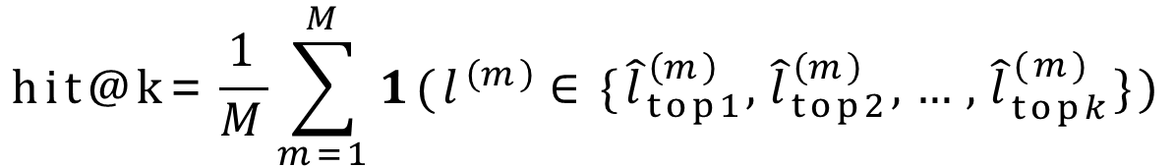

度量
精度（Accuracy）
-动作类别预测正确的视频序列数量占所有视频序列数量的比值
命中率（hit@k）：
-模型预测的前$k$个结果中是否包含了正确的标签
$$\text{hit}\text{@}\text{k}\text{=}\frac{1}{M}\sum_{m=1}^{M}{1(l^{\left(m\right)}∈\{{\hat{l}}_{top1}^{\left(m\right)},{\hat{l}}_{top2}^{\left(m\right)},…,{\hat{l}}_{topk}^{(m)}\})}$$

Slide 7
目录
1
简介
2
数据集和度量
3
C3D

Slide 8
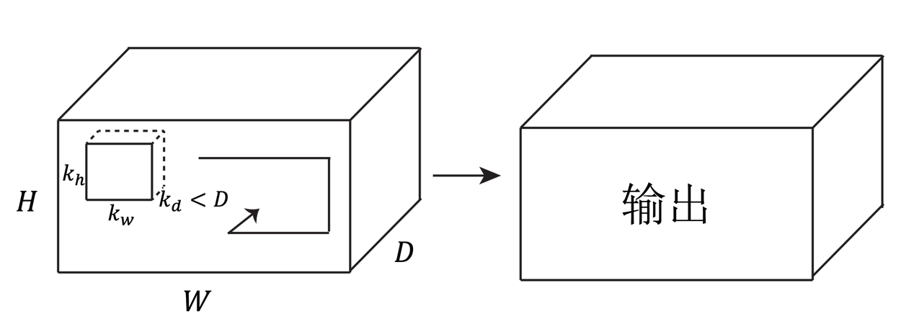
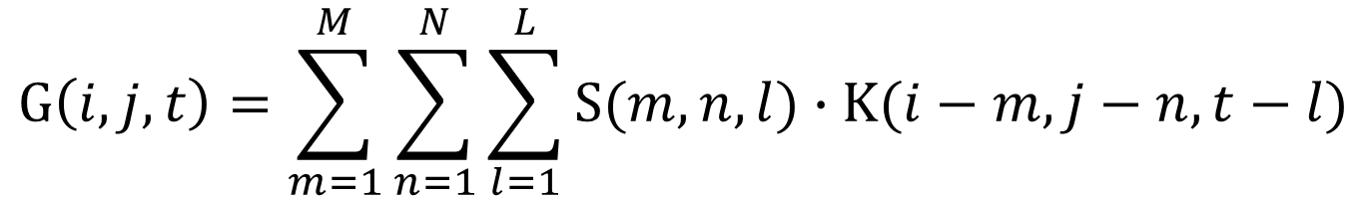
C3D^{[1]}的核心组件-三维卷积
$$G\left(i,j,t\right)=\sum_{m=1}^{M}{\sum_{n=1}^{N}{\sum_{l=1}^{L}{S(m,n,l)∙K(i−m,j−n,t−l)}}}$$
[1] D. Tran, et al. Learning spatiotemporal features with 3D convolutional networks. ICCV 2015.

Slide 9
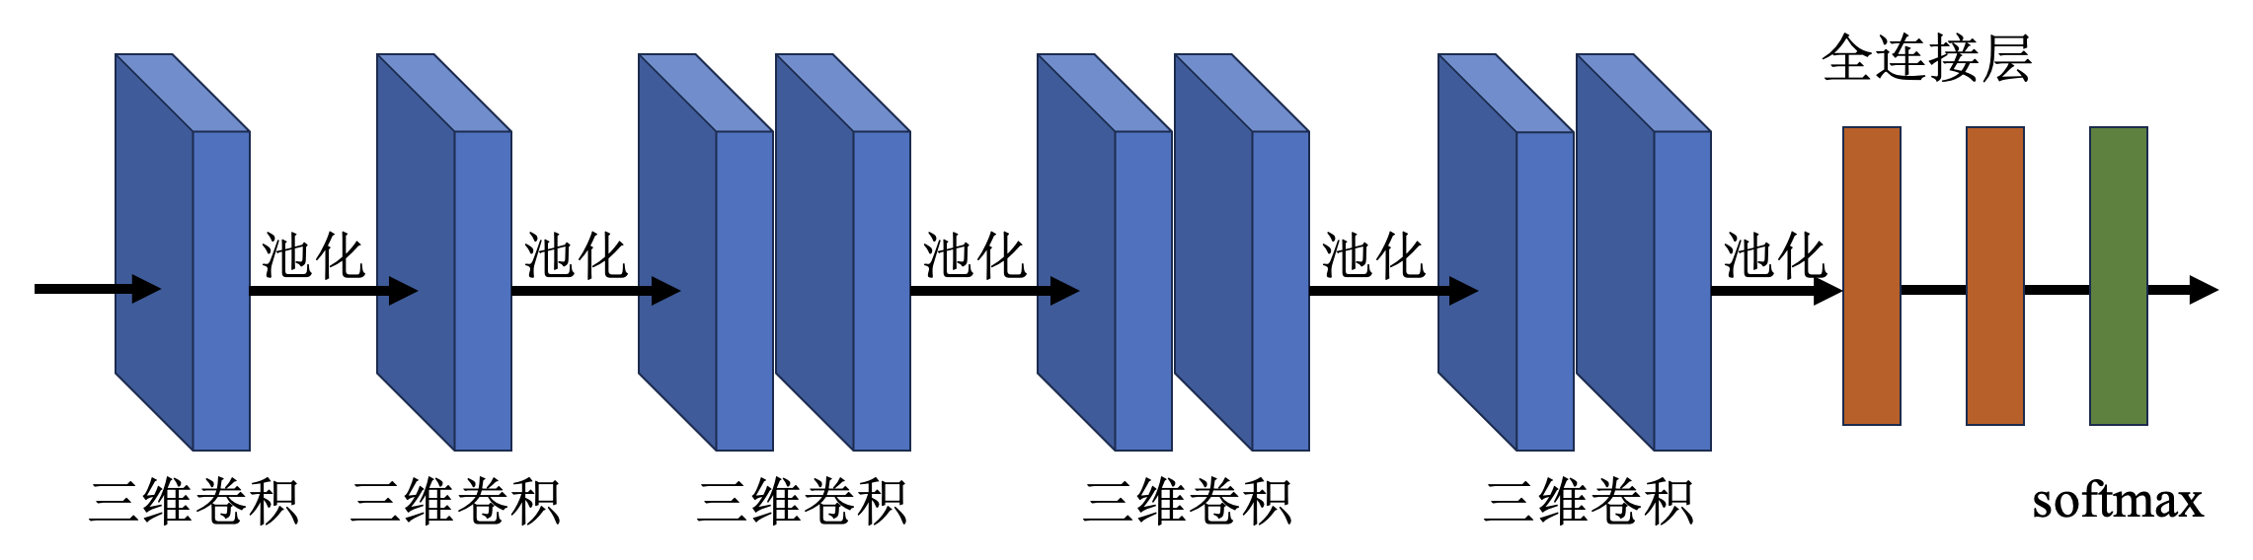
C3D的架构
输入为$16 × 112 × 112 × 3$视频数据
视频序列长度
视频帧的宽度和高度
视频帧的通道数

Slide 10
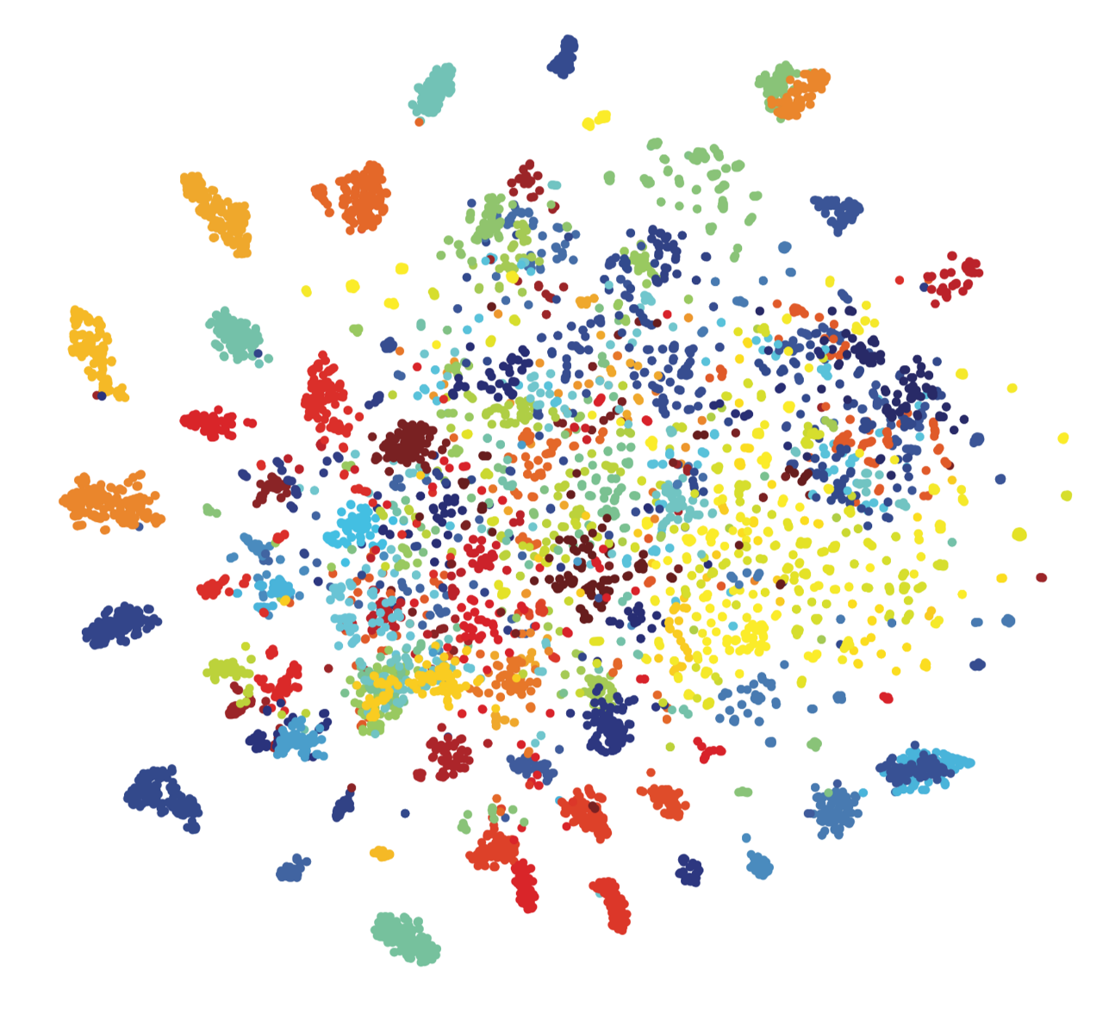
C3D提取的特征
利用C3D在UCF101数据集上提取的视频序列特征
通过t-SNE将特征映射到二维空间

